Slide 1
Вечные темы в искусстве
Библейский сюжет
«Тайная вечеря»

Slide 2
Когда же настал вечер, Он возлег с двенадцатью учениками и когда они ели, сказал: истинно говорю вам, что один из вас предаст Меня. Они весьма опечалились, и начали говорить Ему, каждый из них: не я ли, Господи?
Он же сказал в ответ: опустивший со Мною руку в блюдо, этот предаст Меня; впрочем Сын Человеческий идет, как писано о Нем, но горе тому человеку, которым Сын Человеческий предается: лучше было бы этому человеку не родиться.
При сем и Иуда, предающий Его, сказал: не я ли, Равви? Иисус говорит ему: ты сказал.

Slide 3
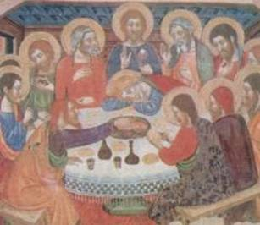
Хаиме Серра. Тайная Вечеря. (Вторая половина XIV века). Палермо. Национальный музей.
Три важнейших события произошли на Тайной Вечери, последней трапезе Иисуса Христа с учениками:
1) предсказание Христом предательства (Иуды),
2) установление обряда причащения и
3) омовение Им ног учеников.

Slide 4
Предсказание предательства и установление Евхаристии — образуют два основных типа изображений Тайной Вечери:
исторический и литургический (или символический).
Историческая Тайная Вечеря акцентирует момент предсказания преда­тельства Иуды,
литургическая (или символическая) Тайная Вечеря — сакраментальный характер установления Евхаристии.

Slide 5
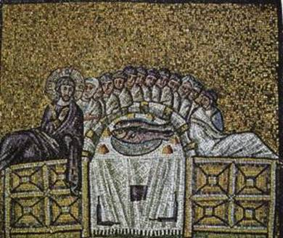
ИСТОРИЧЕСКАЯ ТАЙНАЯ ВЕЧЕРЯ
Раннехристианские изображения Тайной Вечери демонстрируют Христа с учениками, расположившимися по дуге D-образного стола. Христос на левом краю; это место за таким столом являлось самым почетным (за прямоугольным столом, каким он стал изображаться в более позднее время, такое место — посередине).
Раннехристианская мозаика. Тайная Вечеря. (520).
Равенна. Церковь Сант Аполлинаре Нуово.

Slide 6
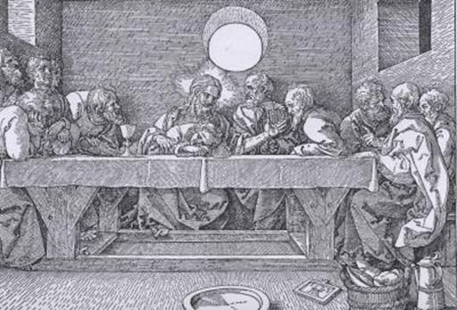
Дюрер. Тайная Вечеря (1523). Гравюра.
Изображения исторической Тайной Вечери с одиннадцатью учениками (то есть без Иуды) встречаются в западном искусстве не раз.
Здесь запечатлен эпизод Евангелия от Иоанна — так называемые прощальные речи Христа
Прощальные речи воспринимаются учениками с благоговейным вниманием; евхаристическая чаша отодвинута с центра стола.

Slide 7
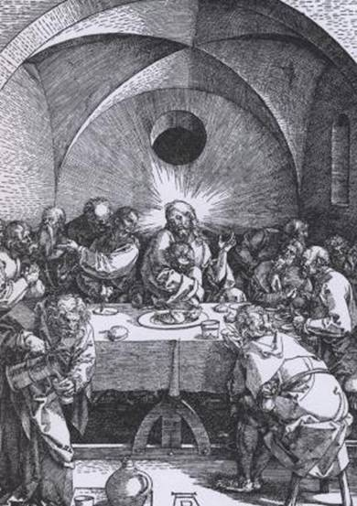
Дюрер. Тайная Вечеря (из цикла гравюр «Большие Страсти»). (1510).
Христос со светящимся крестообразным нимбом в центре прямоугольного стола; Иоанн, самый молодой из учеников, возлежит у Него на груди , ученики — по обе от Него стороны; Иуда, которого мы узнаем по его традиционному атрибуту — кошельку, сидит с противоположной от Христа стороны стола, спиной к зрителю, его лица не видно (в соответствии с распространенным обычаем избегать изображать Иуду так, чтобы его взгляд мог встретиться со взглядом зрителя).
У Дюрера, однако, есть и традиционное с точки зрения иконографии изображение исторической Тайной Вечери — со всеми двенадцатью учениками. Это гравюра из его цикла «Большие Страсти» .

Slide 8
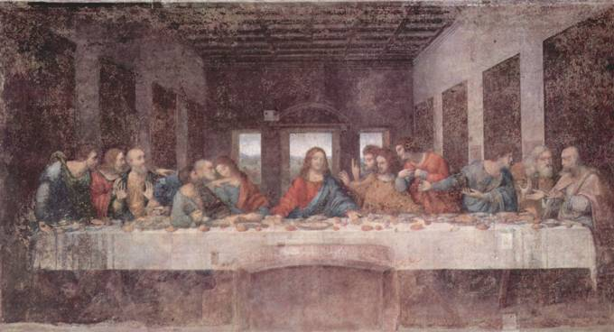
Шедевром этого типа Тайной Вечери является фреска Леонардо да Винчи в трапезной миланского монастыря Санта Мария делла Грацие

Slide 9
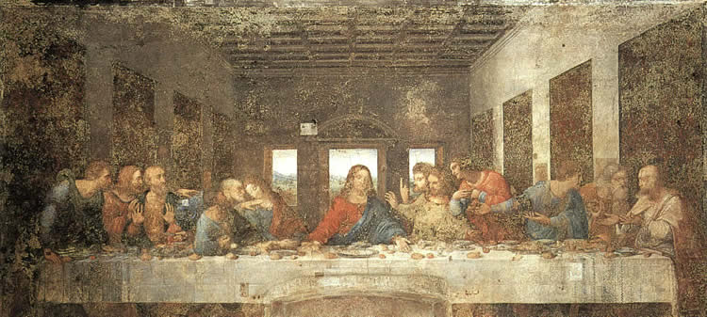
Здесь запечатлен момент предсказания Иисусом предательства.
Леонардо располагает Христа посередине прямоугольного стола .Все двенадцать апостолов помещаются по шесть с обеих от Него сторон. Иуду можно распознать среди учеников по его традиционному атрибуту — кошельку, который он сжимает в руке. Леонардо помещает Иуду на стороне Иисуса, резким поворотом головы предателя он отводит его взгляд от зрителя.
Никто из художников не может сравниться с Леонардо в передаче глубины и силы реакции учеников на предсказание Иисуса. Мы словно слышим их возбужденную речь— слова протеста, испуга, недоумения.

Slide 10
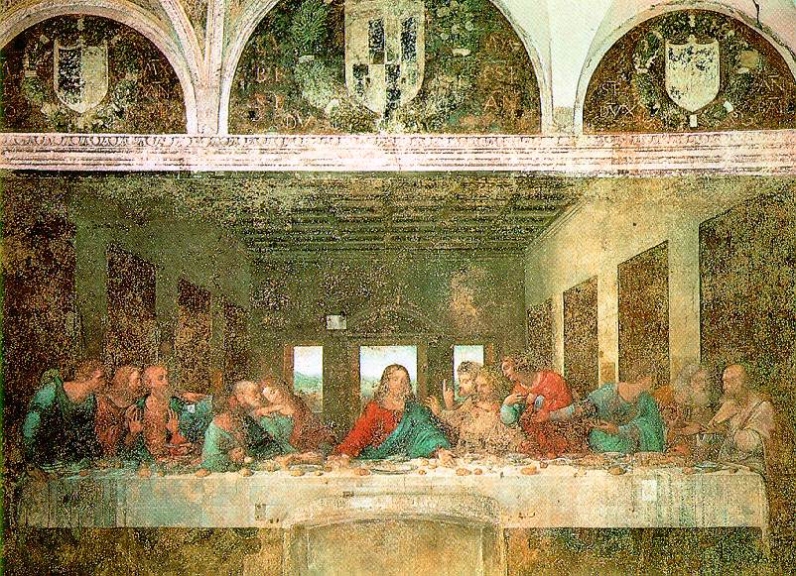
В эпоху Возрождения тема Тайной Вечери становится излюбленной в убранстве монастырских трапезных. Для трапезной — миланского монастыря Санта Мария делла Грацие — и Леонардо написал свой шедевр.
«Как раз против входа в нее, вдоль торцовой стены в глубине залы, стоял стол приора, а по обе стороны от него — столы монахов, приподнятые над полом на одну ступень, и только когда входящий оборачивал­ся, он видел над невысокой дверью в четвертой узкой стене, нарисованный стол, за которым сидел Христос со своими учениками, как если бы и они принадлежали к обществу, собравшемуся здесь. Должно быть, сильное было впечатление, когда в часы трапезы сидящие за столом приора и сидящие за столом Христа встречались взглядами друг с другом, словно в зеркале, а монахам за их столами казалось, что они находятся между двумя этими содружествами» (Гёте И. В. Джузеппе Босси о «Тайной Вечере» Леонардо да Винчи, с. 208)

Slide 11
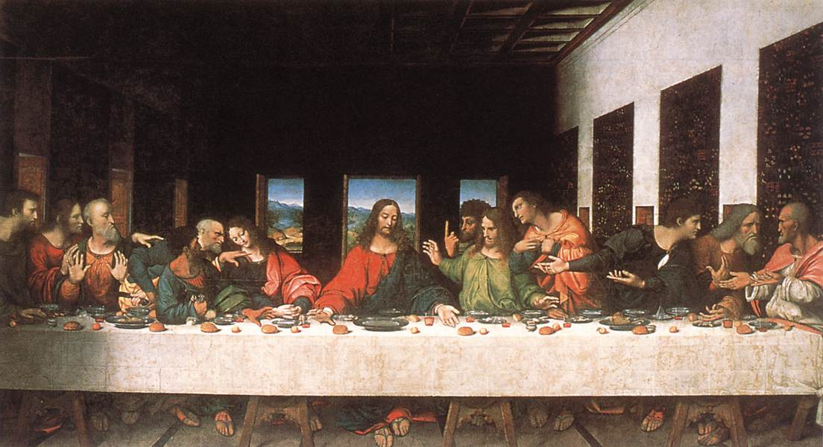
Обратите внимание, что ни один из персонажей «Тайной Вечери» у Леонардо не обращает своего взгляда на зрителя, потому сидевшие за столом приора не могли бы встретиться взглядами с Апостолами — Тайная Вечеря была именно тайной, и не могло быть никаких посторонних собеседников (а устремленный на зрителя взгляд персонажа, как известно, вовлекает первого в диалог; о тайности этой Вечери забывали многие поздние художники, писавшие Тайную Вечерю с большим числом дополнительных персонажей

Slide 12
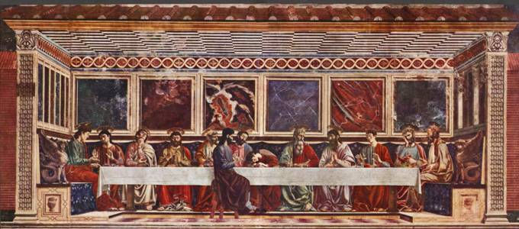
Андреа дель Кастаньо. Тайная Вечеря. (1445—1450). Флоренция. Трапезная монастыря Санта Аполлония.
Обратите внимание. у Иуды кусок, обмоченный в вине, что обозначает его как предателя, поскольку кусок этот не был благословлен Христом. Кастаньо преднамеренно противопоставляет руку Христа, благословляющую хлеб и вино, чтобы передать их Апостолам, руке Иуды, уже держащей кусок. В этот самый момент в Иуду вошел сатана; художник передал это в облике Иуды: у него выявились сатанинские черты — горбатый нос, выступающая вперед козлиная борода.

Slide 13
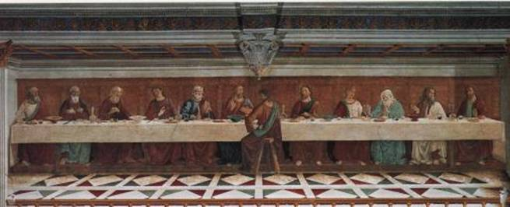
Под влиянием Андреа дель Кастаньо несколько раз пишет свои Тайные Вечери Доменико Гирландайо. Их интересно рассмотреть все вместе.
Доменико Гирландайо.
Тайная Вечеря. Флоренця. Аббатство в Пассиньяно.
Эта фреска особенно ярко обнаруживает композиционное сходство с Андреа дель Кастаньо

Slide 14
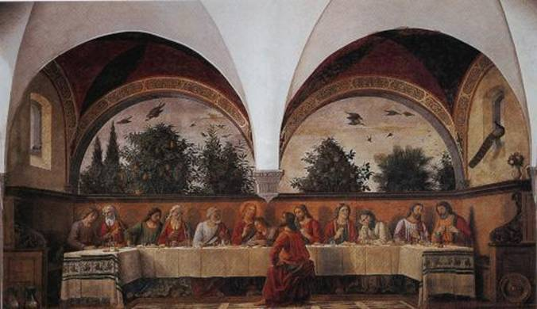
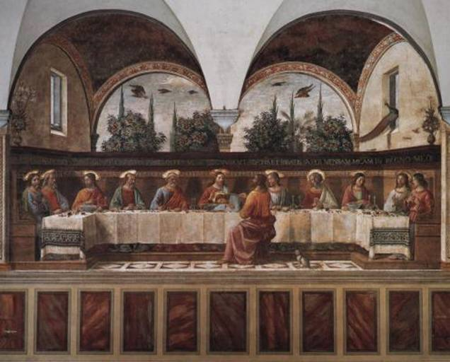
Доменико Гирландайо. Тайная Вечеря. Флоренця. Монастырь Сан Марко
В Тайной Вечери для монастыря Сан Марко занимательная повествовательность превратила художника в хрониста Флоренци середины XV века. Это одно из самых типичных произведений Гирландайо.
Спокойно, скромно и убедительно оно свидетельствует о происходящем – достаточно взглянуть на бесстрастного Иуду, сидящего напротив Христа и, кажется, даже разговаривающего с Ним.
Доменико Гирландайо. Тайная Вечеря. Флоренци.
Церковь Оньисанти

Slide 15
Художники опирались и на литературные программы при изображении сюжета «Тайной вечери»
Иисус на Тайной Вечере не только предрек предательство, но и указал конкретно на предателя. О том, как Он указал на Иуду, повествуют Матфей, Марк и Иоанн. Идентичные свидетельства синоптиков, правда, несколько отличаются от повествования Иоанна. Матфей пишет: « Он же сказал в ответ: опустивший со Мною руку в блюдо, этот предаст Меня» ;
«Он же сказал им в ответ: один из двенадцати, обмакивающий со Мною в блюдо» .
Согласно Иоанну, действие было иное: « Тот, кому Я, обмакнув кусок хлеба, подам. И, обмакнув кусок, подал Иуде Симонову Искариоту»

Slide 16
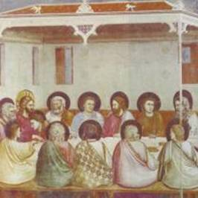
Джотто. Тайная Вечеря (1304—1306). Падуя. Капелла Скровеньи
Так, Джотто опирался на синоптиков,

Slide 17
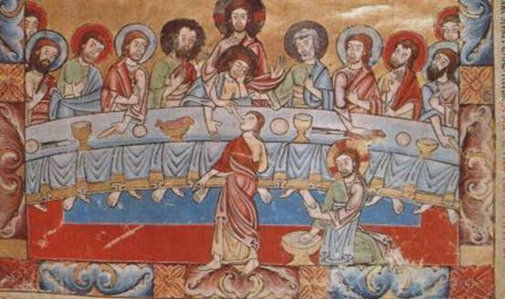
Неизвестный мастер. Тайная Вечеря. Иллюстрация Библии де Флореффе. Лондон. Британская библиотека (Add. 17738) .
тогда как неизвестный мастер, иллюстрировавший Библию де Флореффе,
взял за основу рассказ Иоанна.

Slide 18
ЛИТУРГИЧЕСКАЯ ТАЙНАЯ ВЕЧЕРЯ
Первые изображения установления таинства Причастия, имевшего место на Тайной Вечере Христа, — литургическая Тайная Вечеря — восходят к VI веку.
Евхаристическая чаша (потир) и гостия — вино (Кровь Христова) и хлеб (Тело Христово) — стали изображаться с VII века;
первое такое изображение имеется в Евангелии, хранящемся в Колледже Тела Христова в Кембридже. Но обычными эти атрибуты Тайной Вечери становятся только с XV века.
Известны выдающиеся образцы этого типа Тайной Вечери

Slide 19
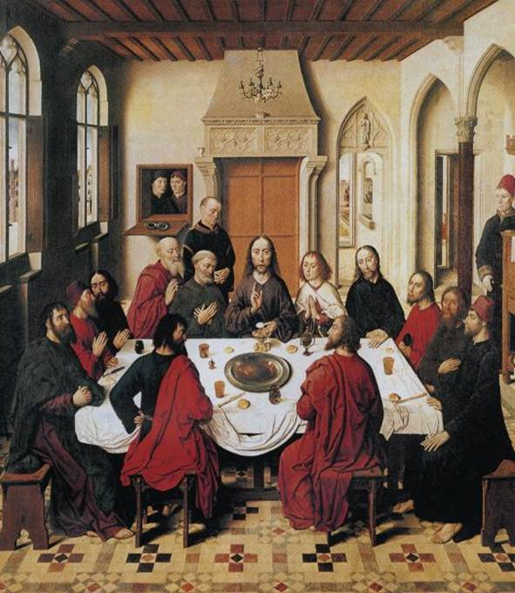
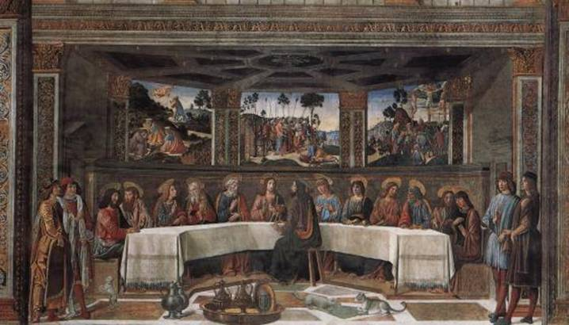
Козимо Росселли. Тайная Вечеря. (1482). Рим. Ватикан. Сикстинская капелла.
Дирк Боутс. Тайная Вечеря (Установление Таинства Евхаристии) (1464).
Лувен. Церковь Св. Петра.

Slide 20
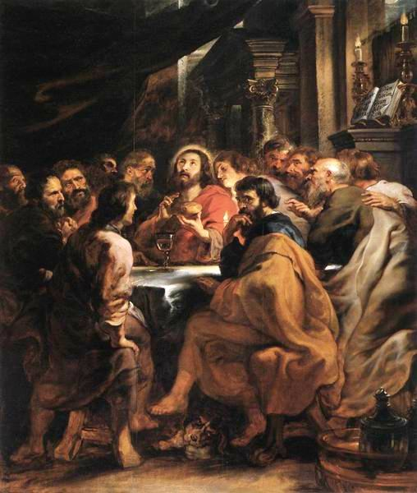
В основе литургической Тайной Вечери лежит идея иллюстрирования слов Христа
Литургическая Тайная Вечеря изображалась либо как благословение чаши с вином и хлеба (гостии), совершаемое Христом за столом в присутствии учеников
Дирк Боутс. Тайная Вечеря (Установление Таинства Евхаристии) (1464).
Лувен. Церковь Св. Петра.
Питер Пауль Рубенс. Тайная Вечеря, 1631-1632. Холст, масло, 304х250. Пинакотека ди Брера, Милан, Италия

Slide 21
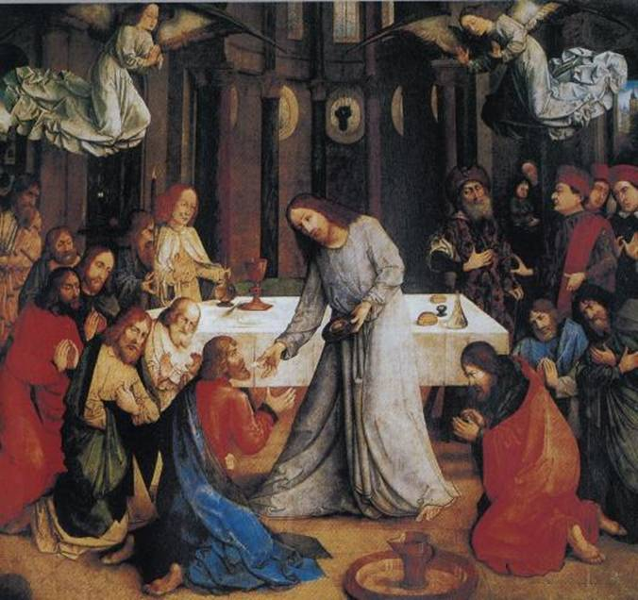
либо в виде установления таинства Причащения, когда Христос дает вкусить хлеб Причастия (гостию) ученикам
Иос ван Вассенхове (Юстус ван Гент).
Тайная Вечеря (Причастие апостолов).
(1473—1475).
Урбино. Национальная галерея.

Slide 22
Мы рассмотрели исторический и литургический типы изображения сюжета, но есть ещё и смешанный тип изображения.
Художник соединяет те или иные обстоятельства исторической Тайной Вечери с учреждением Христом Евхаристии, то есть литургической Тайной Вечери.
Домашнее задание:
найти произведения смешанного типа на данный сюжет.

